Slide 1
課題解決型演習
青山学院大学 宮下 佑祥

Slide 2
目次
問題定義
処理の流れ
コード
部屋間の移動
コード
結果

Slide 3
問題定義
Q1: 特定の部屋に何回入室したか
MultiChoise: 3回、4回など、回数を選択式で回答
QA: 3回入室した? など、はい/いいえで回答
SPARQLを用いて回答することを考えると、予測した回数を そのまま評価するほうが都合が良い

Slide 4
処理の流れ
問題のjsonを処理
各activityを取得し、各イベントで何回入室したかをクエリで 計算
各Eventに対して、:from, :toの組か:placeのどちらか一つが割り当てられているので、from, toが1つ以上存在するactivityについては、:from, :toを集計し、そうでないactivityは:placeを集計する
全activityについて集計

Slide 5
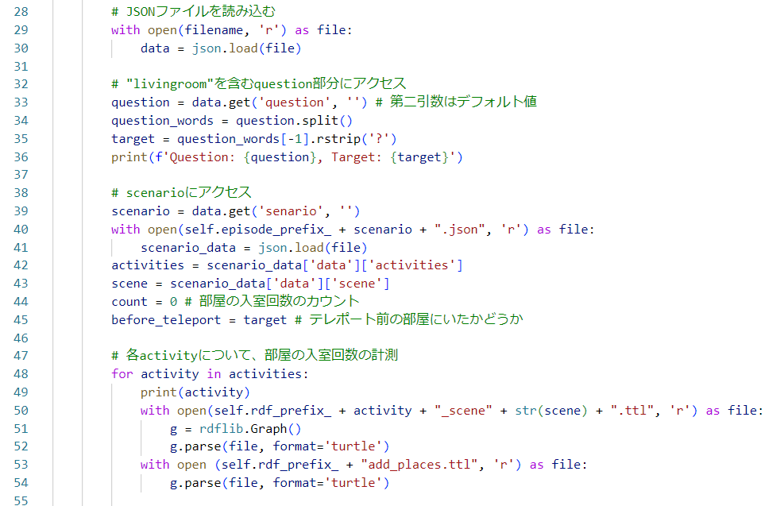
コード (1)

Slide 6
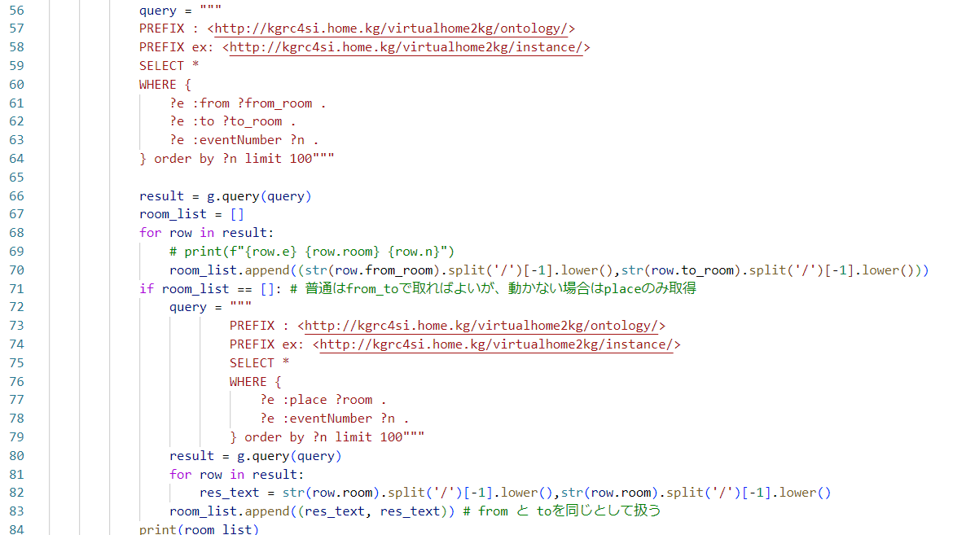
コード (2)

Slide 7
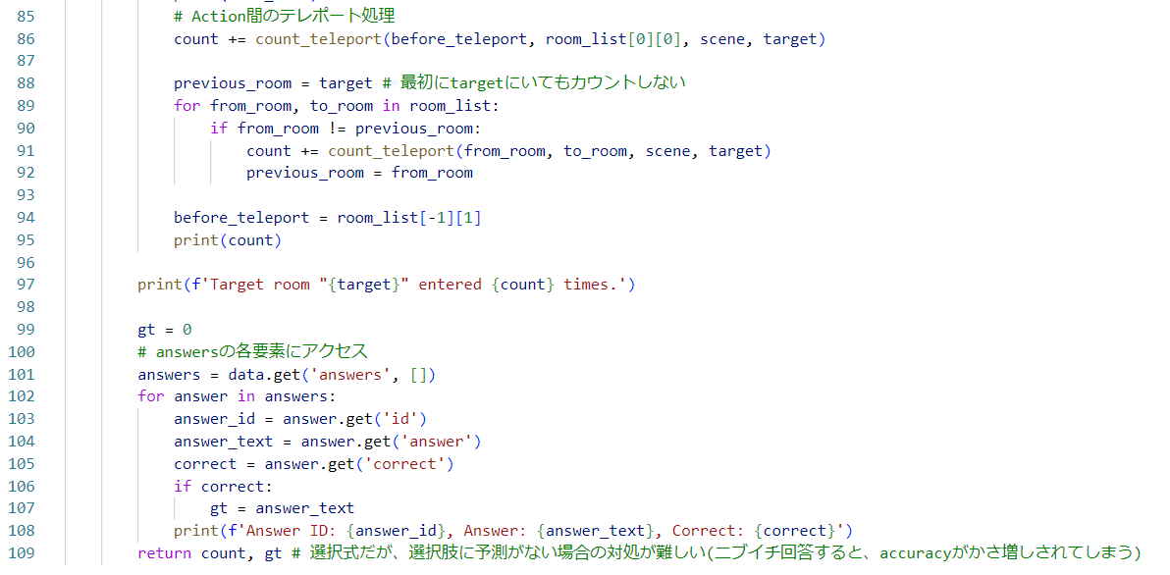
コード (3)

Slide 8
部屋間の移動
:from, :toや、activity間では部屋を移動するので、その際に どの部屋を通過したかを調べる必要性
特にactivity間では最短距離で移動しているという仮定を置く
解決方法として、部屋の構造を事前にグラフ化し、部屋間の 移動をダイクストラ法で解くことで、経路を計算する

Slide 9
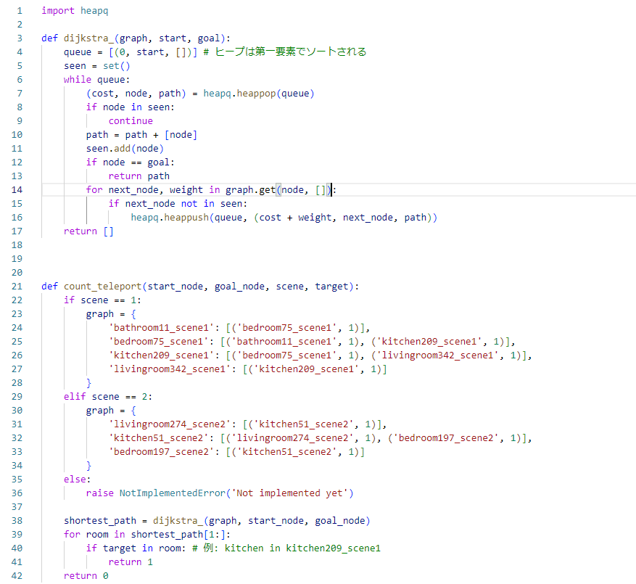
コード

Slide 10
結果
部屋毎、大小関係別にscene1, scene2の合計70件についてMultiChoice/Q1の推論結果を集計
正解率 19/70 (27%)
 | bathroom | bedroom | kitchen | Living room | toilet | 合計
予測>GT | 6 | 0 | 1 | 1 | 0 | 8
予測<GT | 1 | 12 | 15 | 14 | 1 | 43
予測=GT | 3 | 7 | 4 | 5 | 0 | 19
合計 | 10 | 19 | 20 | 20 | 1 | 70

